Slide 1
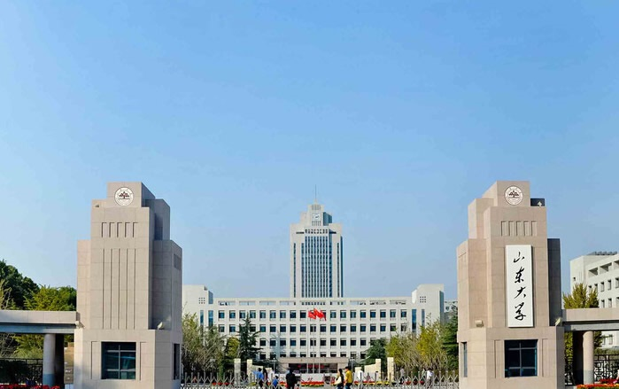

FI-NFT.
使用Fabric的NFT实现
NFT+Hyperledger Fabric+IPFS
嵌入式与体系结构

Slide 2
目录
CONTENT
1.什么是NFT
2.Fabric的特性
What is the NFT?
Characteristics of Fabric
3.IPFS的意义
4.实现与展示
Significance of IPFS
Implementation and Presentation

Slide 3

什么是NFT?
洪家楼校区
HONGJIALOU CAMPUS
1
What is the NFT?

Slide 4
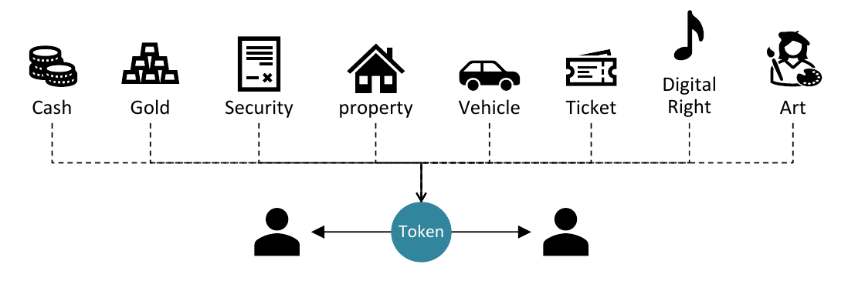
NFT:非同质化代币
Non-Fungible Token
什么是Token？
Token意为令牌/权证，被用来表示对数字或物理资产的所有权
比如以下资产都可以用令牌表示其所有权归属：
数字权益
现金
黄金
证券
房产
汽车
门票
艺术品

Slide 5
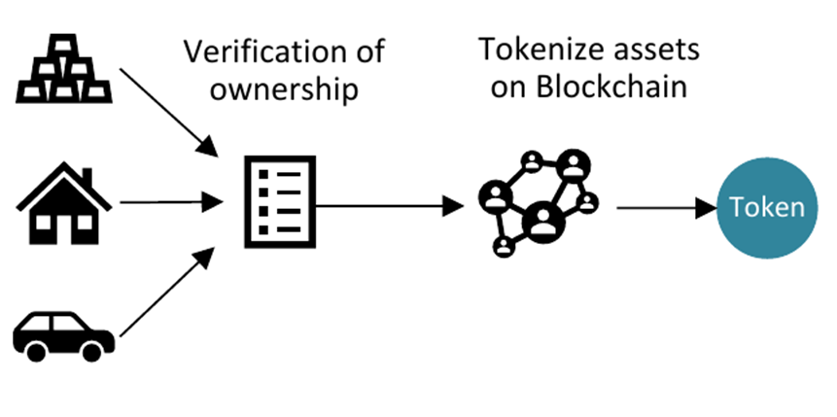
NFT:非同质化代币
Non-Fungible Token
Tokenization
在区块链上进行令牌化
验证资产所有权
在区块链上令牌化资产
令牌化的优势：
1.交易时经过更少的中介机构
2.实现更安全的数据共享
3.确保交易的不可变性
4.保证交易的透明性
5.更便捷的自动化过程
6.深入进行资产的液化分割

Slide 6


NFT:非同质化代币
Non-Fungible Token
认识同质化权证与非同质化权证
同质化权证
--------------------------------
· 相互之间是可互换且不可区分的
· 例如: 现金，黄金，石油等
非同质化权证
-------------------------------
· 是独特的且相互之间可区分的
· 需要区别每一份权证的价值与所有权
· 例如: 艺术品，房屋，票据等
同
非

Slide 7
NFT:非同质化代币
Non-Fungible Token
非同质化代币的通证标准
Tokenization
同质化权证->ERC-20
-----------------------------
· 支持同质化权证交易
· 维护账户余额
· 支持第三方交易权证
· 说明同质化权证总供给量
非同质化权证->ERC-721
--------------------------------
· 支持非同质化权证交易
· 维护权证当前所有者
· 支持第三方交易权证
· 维护非同质化权证的总体数量
通证标准描述了以太坊通证合约必须实现的的功能和事件，其中具有代表性的是同质化代币标准ERC-20与非同质代币标准ERC-721，NFT现在主要是依赖于以太坊实现。
Notes:
Ethereum Request for Comment，以太坊上应用级的各种开发标准和协议

Slide 8

Fabric的特性
趵突泉校区
BAOTU SPRING CAMPUS
2
Characteristics of Fabric

Slide 9
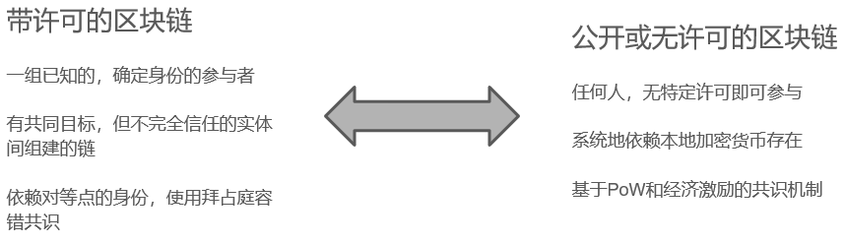
Fabric的特性
Characteristics of Fabric
联盟链
Fabric作为联盟链的一种，是带许可的区块链，有区别于我们平时认识的区块链。联盟链的某些特性对于NFT的部署较为有利。
Notes:
1.已知确定身份的参与者这种准入门槛的设置有利于NFT的资产确认，即证明物品是属于你的才可以将其发布为NFT;同时可以有效降低链受到安全问题困扰的概率
2.不需要系统地依赖本地加密货币，为NFT的转让和结算提供更灵活的方式，更加方便。
3.共识机制开销小，额外开销较低，更专注于NFT事务本身。

Slide 10

Fabric的特性
Characteristics of Fabric
便捷的智能合约编写
可插拔的共识机制
Fabric是首个支持使用多种通用编程语言编写智能合约的链，使得用户可以更方便的设计交易并规划应用功能
Fabric的共识协议是模块化可插拔的，用户可以更方便的进行网络安全性与性能的权衡，针对不同需要采取不同的共识机制
创新的结构设计
自主设计的信任模型
Fabric提出了执行-排序-验证的结构设计，有效解决事务的非确定性问题并进一步提高网络性能。且各合约只需要对等子集执行，可以并行执行并具备更好的私密性
Fabric中交易验证的信任模型由每个智能合约特别规定，不再是强制统一的模式，更能适应于复杂的交易需求。
Notes:
Fabric作为首个支持使用通用语言（Go，C++等）编写智能合约的链，同时实现了共识机制的可插拔。并克服了许多传统区块链面临的难题，这些都使得它更适应于NFT的部署。

Slide 11
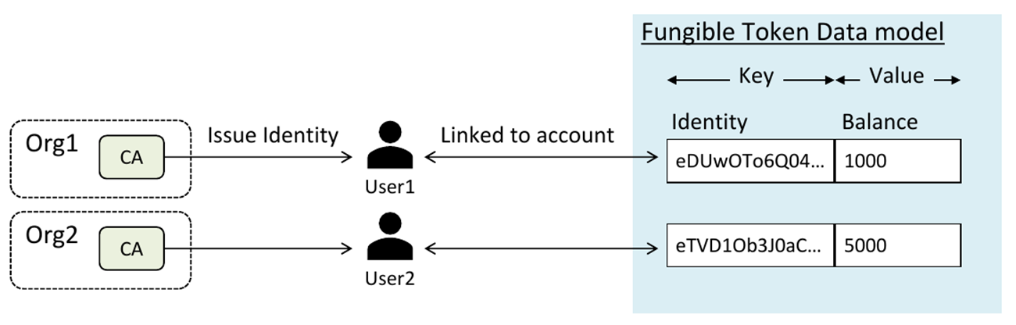
Fabric的特性
Characteristics of Fabric
智能合约一
综上所述，Fabric对于NFT的部署具有较好的适应性，而Fabric中本身也有系统性的智能合约来管理联盟链，即身份管理：
用户帐户与组织颁发的客户身份相关联；
每个组织都有一个证书颁发机构来注册和注册用户
同质化代币钱包模型
发放身份
链接到账户

Slide 12
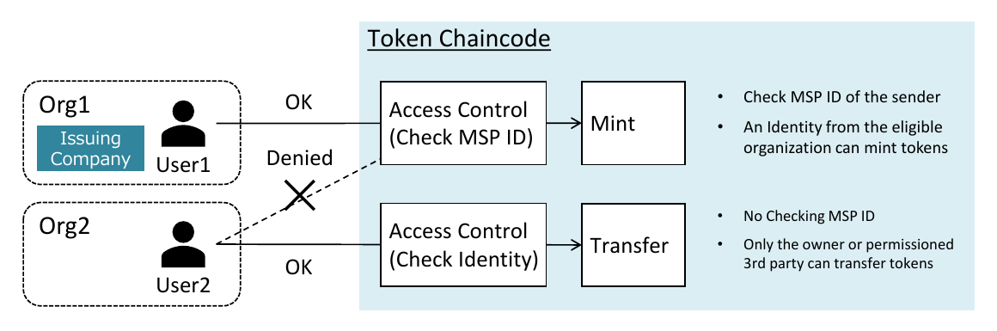
Fabric的特性
Characteristics of Fabric
智能合约二
同时，Fabric还支持访问控制：
基于MSP ID(组织)或身份：只有来自被允许的组织的身份才能发行和兑换代币；只有所有者或许可的第三方才能转让令牌
链码实现（智能合约）
· 检查组织ID
· 只有来自符合条件的组织的身份才被允许发行权证
· 不检查组织ID
· 只有拥有者或被其允许的第三方才能交易权证
组织1
允许
访问控制
（查看组织ID）
发布权证
发布公司
拒绝
组织2
访问控制
（检查用户身份）
进行交易
允许

Slide 13

IPFS的意义
中心校区
CENTRAL CAMPUS
3
Characteristics of Fabric

Slide 14
IPFS的意义
Characteristics of Fabric
使用IPFS与传统的区块链存储实现方式的优劣对比：
下链存储处理
1
昂贵的链上存储
1
更高的吞吐支持
2
匮乏的诚信保证
2
基于内容的存储
3
进行区别的困难
3
Notes:
目前的NFT实现要么不存储文件本身，要么将其存储在本地或云服务器中，在本次实现中我们采用了IPFS作为艺术品本身的存储系统。

Slide 15
IPFS的意义
Characteristics of Fabric
对于NFT来说引入IPFS的意义：
去中心化
更好的隐私安全
用户可以从任何IPFS节点获取数据，
并验证数据完整性
去中心化的IPFS存储避免了将信息保存到
单独的个人或组织手中
数据永不丢失
更高的存储与读取带宽
IPFS节点可以临时或永久地、
部分或全部地保留数据的本地副本
将公有活跃度高的文件统一存储分发，
节省空间并做到高带宽支持
低成本的存储
有效避免诚信问题
具有较低的存储系统建设门槛与维护开销，
较低的商用成本
基于内容的寻址通过独立哈希值进行文件
标识，避免对群益物品的篡改

Slide 16

实现与展示
青岛校区
QINGDAO CAMPUS
4
Implementation and Presentation

Slide 17
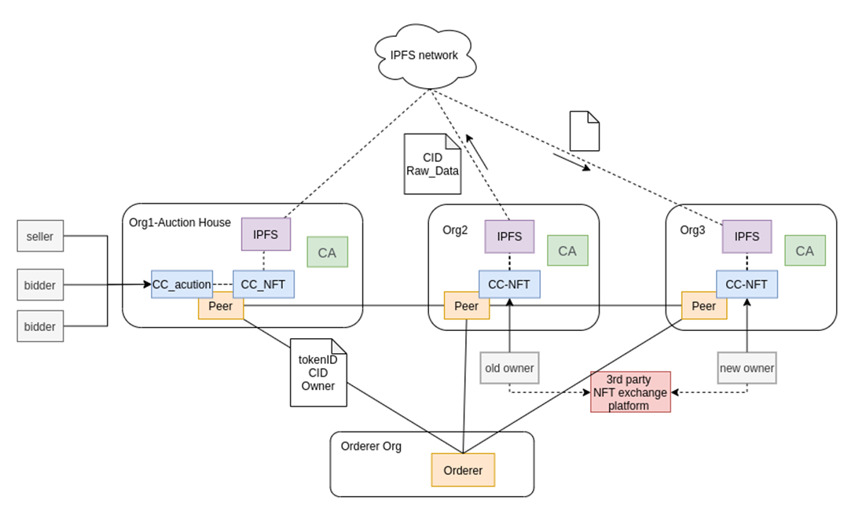
实现与展示
Implementation and Presentation
系统架构设计：
Tokenization

Slide 18
实现与展示
Implementation and Presentation

Slide 19
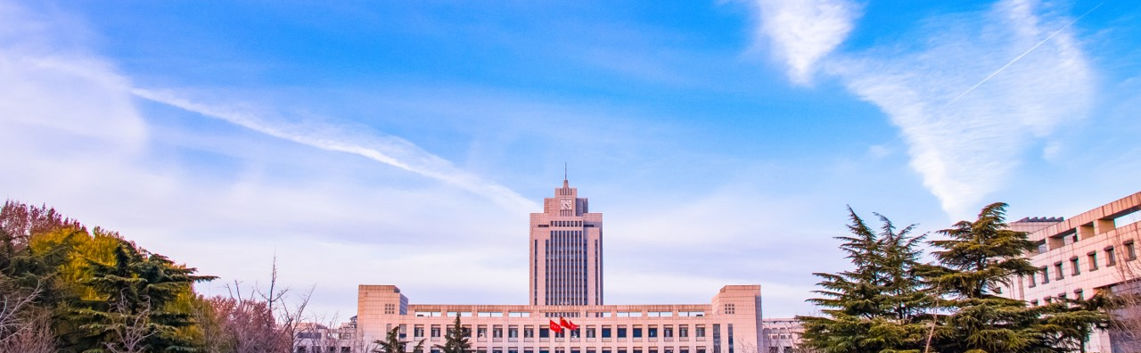

感谢各位的倾听
Thank You For Your Listening
2021年10月27日

